Slide 1


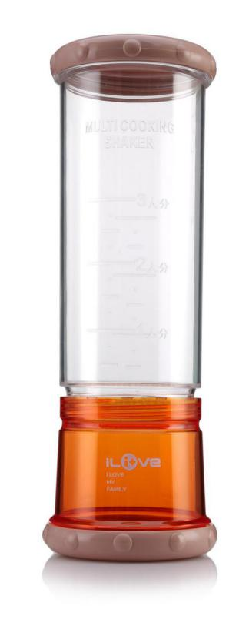
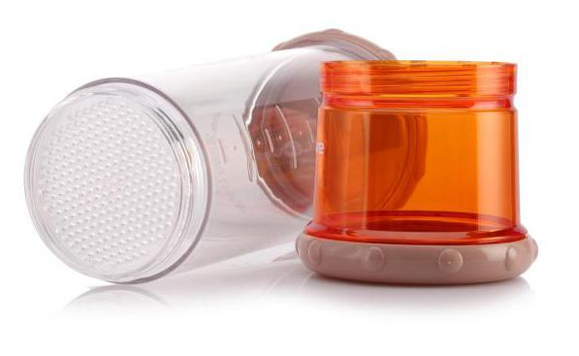
订购品，再订货需起订量
LF-G013
多功能洗米罐
市场参考价：88.00
批发价：26.00
规格：8×27.6cm
材质：PP+PS
装箱明细：40pcs/箱
功能简介：
1.专利外观，实用小巧。
2.可设定适用人数，人性化设计。
3.使用方便，快速洗米不伤手。

